Slide 1
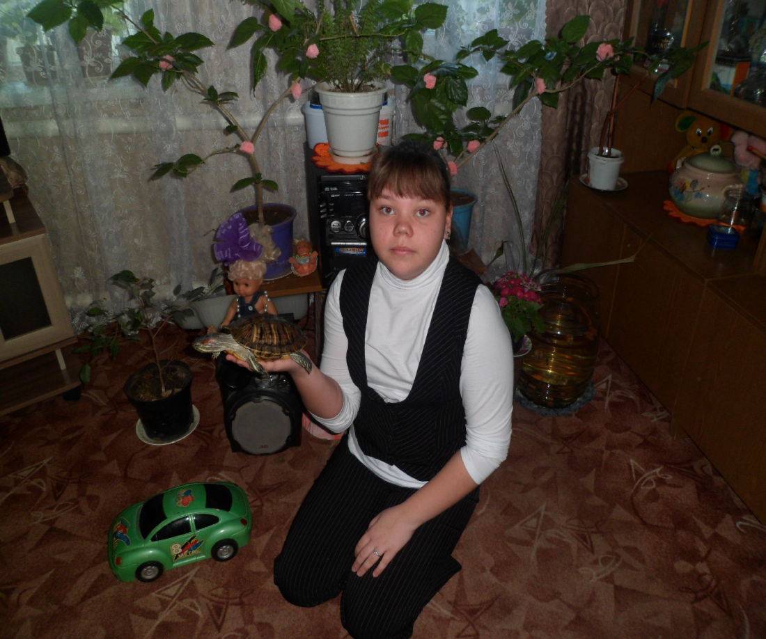
МБОУ Качалинская СОШ № 1
Красноухая черепаха
Выполнила - Архипова Анна
ученица 7 класса
Руководитель – Ускова Людмила Семеновна
учитель биологии

Slide 2
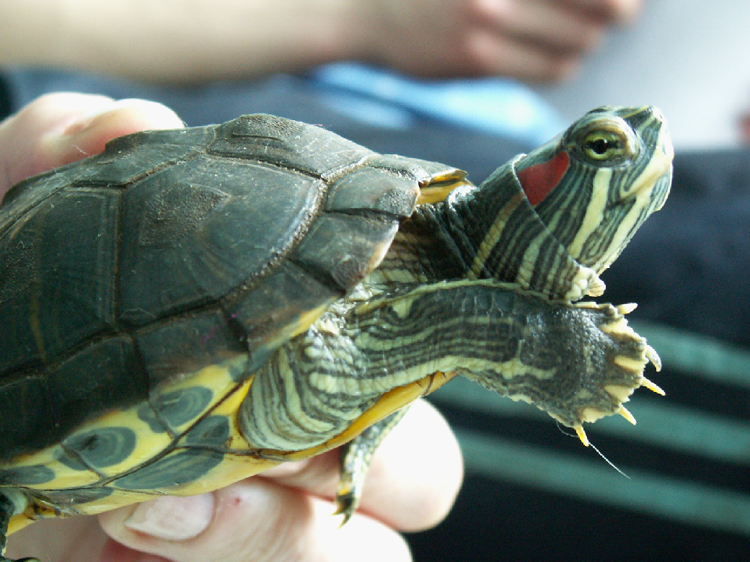

Slide 3
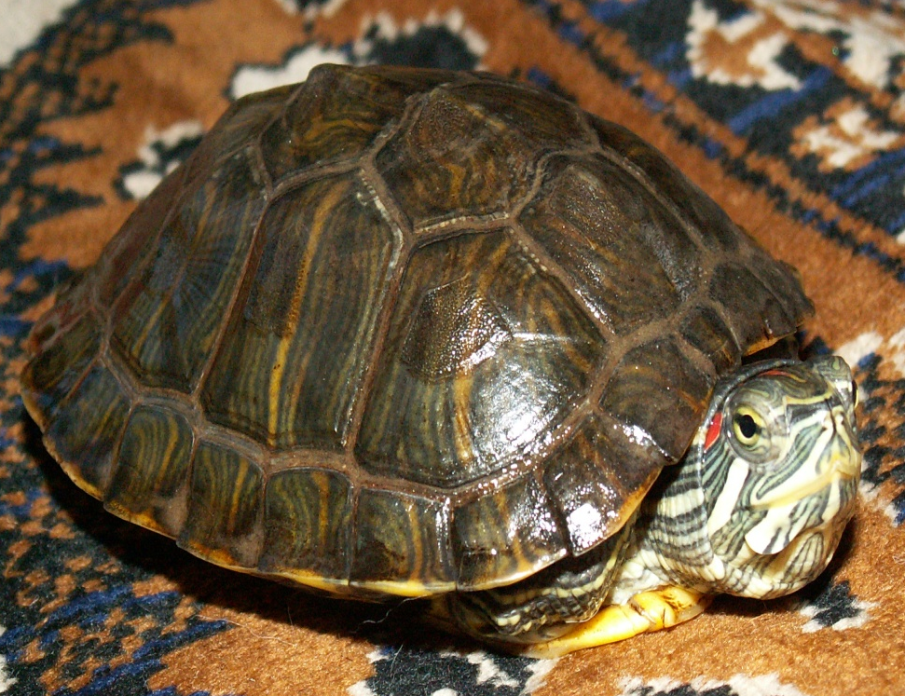
Объект исследования: красноухая черепаха «Маня».
Предмет исследования: оптимальные условия содержания в комнатных условиях красноухой черепахи.

Slide 4
Цель: определить оптимальные условия содержания черепахи.
Задачи:
1. Изучить литературу о морфологических особенностях черепах.
2. Выяснить основные требования содержания и ухода за черепахой.
3. Определить рацион питания черепахи.
4. Наблюдать за активностью и развитием черепахи «Мани».

Slide 5
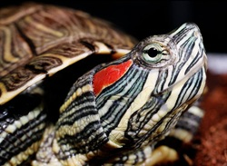
История появления
Черепахи – одни из древнейших животных, они появились на Земле около 200 млн. лет назад. С тех пор их внешний вид практически не изменился.
В России этих красавиц с ярким панцирем и красивой расцветкой головы и ног называют красноухими, а в Германии – краснощекими.

Slide 6
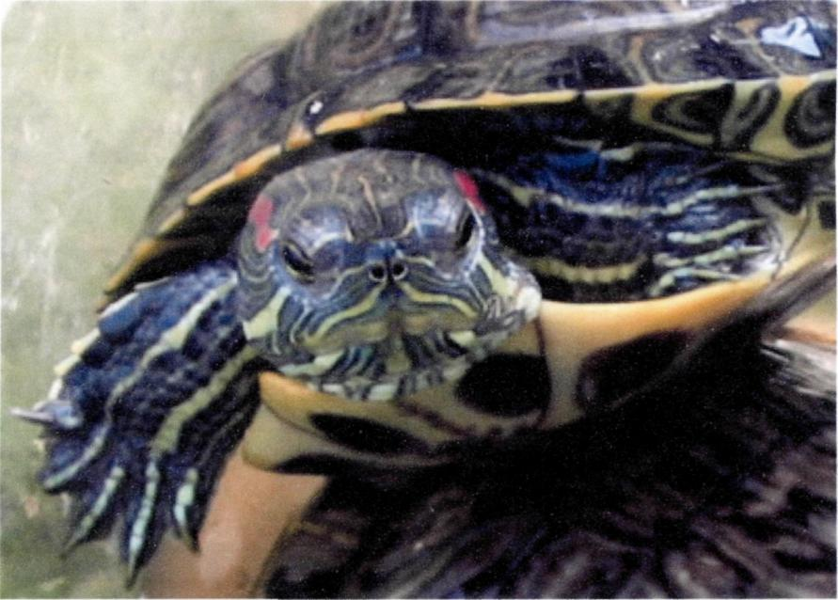
Морфофизиологическая характеристика красноухих черепах

Slide 7
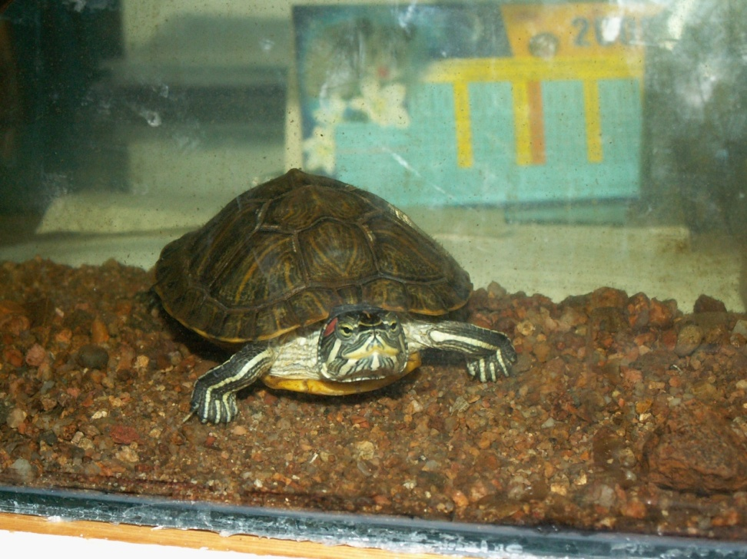
Основные требования содержания и ухода.
Акватеррариум
Для одной взрослой черепахи нужны «апартаменты» объёмом не менее 100-150 литров
Суша должна занимать не менее 25% площади акватеррариума.
Вода в черепашьем водоёме должна быть чистой и теплой (20-26⁰С), менять которую вы будете не реже 1-2 раз в неделю.

Slide 8
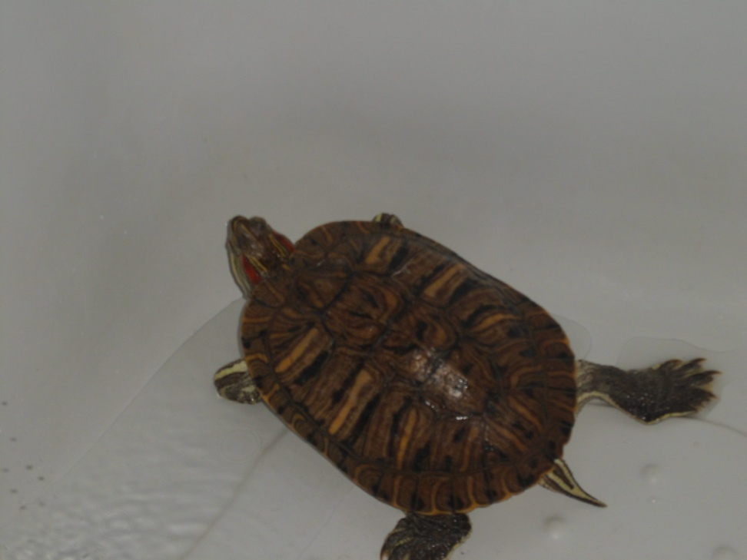
Рацион питания
В рацион лучше включать всего понемножку:
мелкие кусочки сырого мяса и рыбы
растительные корма – листья салата, кусочки огурца, листья капусты, одуванчик, клевер, арбузные корки , прудовые водоросли, ряска, элодея,

Slide 9
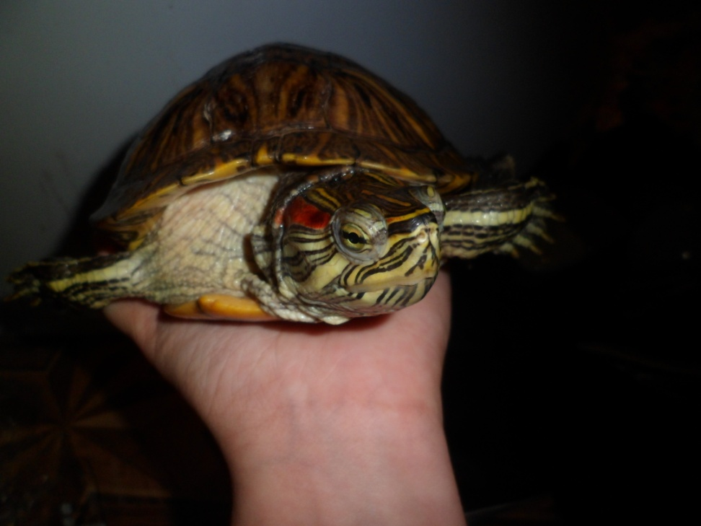
Моя черепаха Маня
В июне 2014 года мне подарили черепаху, которую назвали Маня, так как по всем описаниям пришли к выводу, что наша черепаха девочка: у неё короткие когти на передних лапах, короткий хвост – признаки, характерные для самок.

Slide 10

Купание Мани

Slide 11
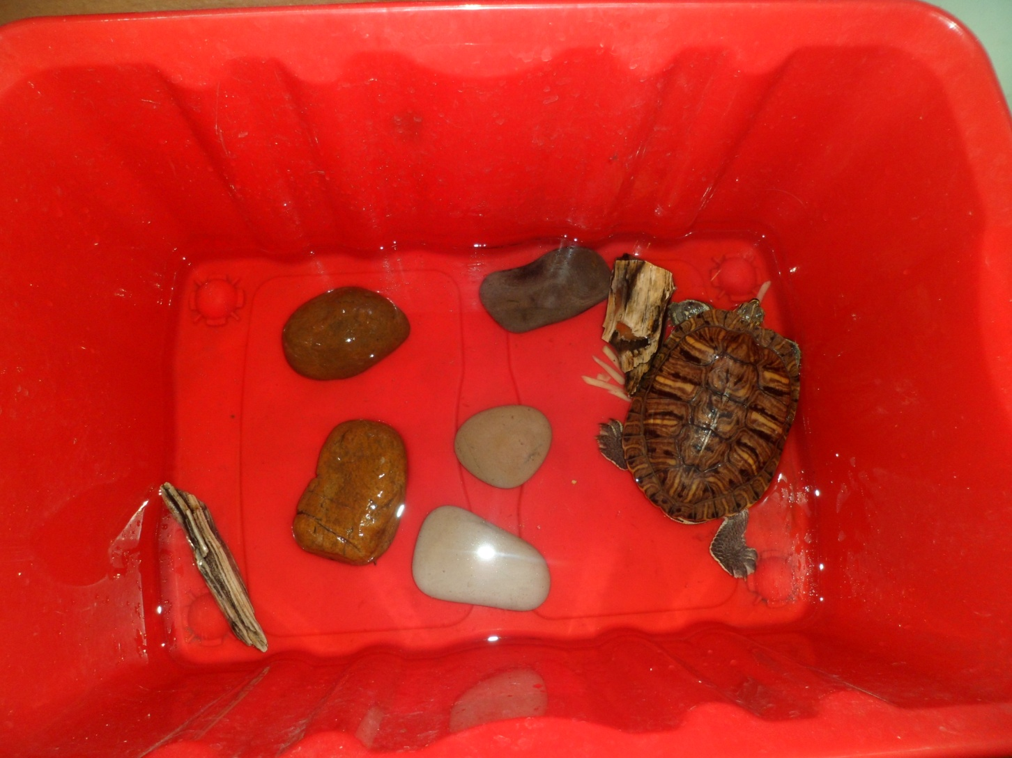
Кормление Мани

Slide 12
Маня - путешественница

Slide 13
Вывод
Красноухая черепаха неприхотлива. За ней легко ухаживать, но нужно соблюдать правила ухода и содержания. Красноухая черепаха способна выжить в искусственно созданных условиях.
Поведение черепахи зависит от ее питания и предлагаемого корма. Надо разнообразить питание черепахи по рекомендуемому рациону.

